Slide 1


CHÀO MỪNG QUÝ THẦY CÔ
VỀ DỰ GIỜ THĂM LỚP
Môn Tiếng Việt lớp 1
Bài 73: ươm ươp (Tiết 2)
(Bộ sách kết nối tri thức)
Giáo viên: Đào Thị Kim Liên
Lớp : 1A3
Trường: Tiểu học Hưng Đạo

Slide 2
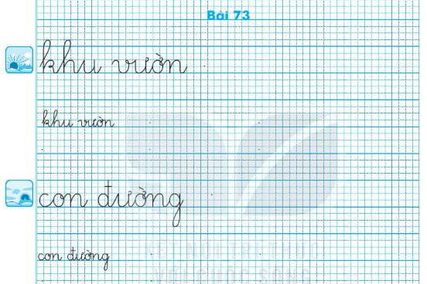

Slide 3
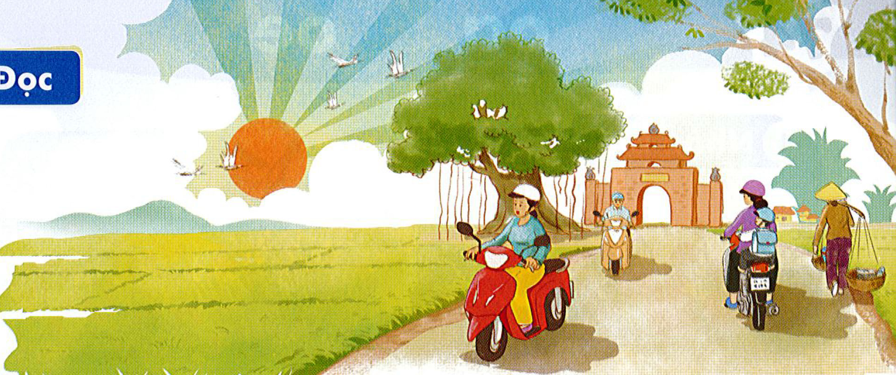
Đọc
4
1
2
3
4
Buổi sáng, tiếng gà gọi mặt trời thức dậy. Bầu trời phía đông ửng hồng. Nắng xua tan màn sương. Cây lá bừng tỉnh sau giấc ngủ dài, vươn mình đón những tia nắng đầu tiên của ngày mới. Làng quê rộn ràng những âm thanh của cuộc sống. Em tới lớp. Mẹ đi làm.
5
6

Slide 4
sương
vươn
Notes:
Luyện luôn từ khó đọc nhé!

Slide 5
Buổi sáng, tiếng gà gọi mặt trời thức dậy. Bầu trời phía đông ửng hồng. Nắng xua tan màn sương. Cây lá bừng tỉnh sau giấc ngủ dài, vươn mình đón những tia nắng đầu tiên của ngày mới. Làng quê rộn ràng những âm thanh của cuộc sống. Em tới lớp. Mẹ đi làm.
Buổi sáng sớm, bầu trời phía đông có màu gì?
Cây cối làm gì sau giấc ngủ dài?
Câu nào trong bài nói về làng quê buổi sáng sớm?
Em thường làm gì khi ngày mới bắt đầu?
Notes:
GV có thể hỏi mở rộng thêm ở câu hỏi cuối

Slide 6
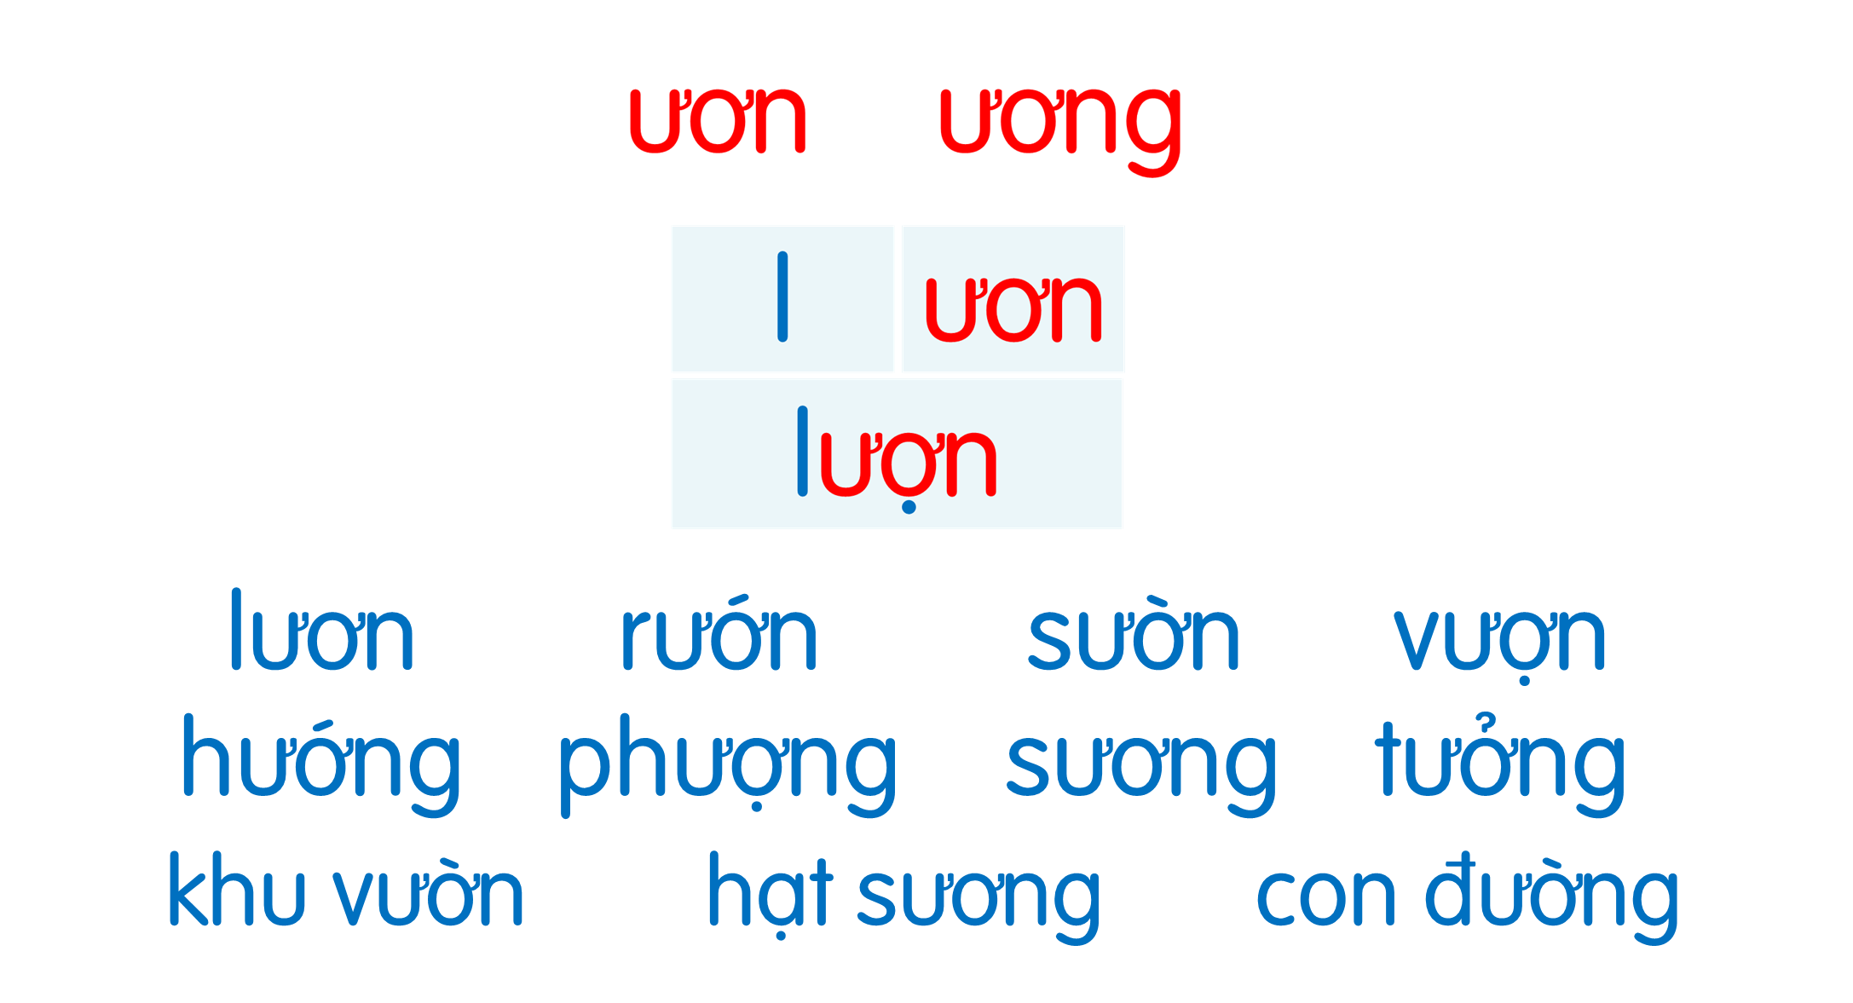
Buổi sáng, tiếng gà gọi mặt trời thức dậy. Bầu trời phía đông ửng hồng. Nắng xua tan màn sương. Cây lá bừng tỉnh sau giấc ngủ dài, vươn mình đón những tia nắng đầu tiên của ngày mới. Làng quê rộn ràng những âm thanh của cuộc sống. Em tới lớp. Mẹ đi làm.

Slide 7

Nói
5
Buổi sáng của em

Slide 8



Slide 9
Buổi sáng, tiếng gà gọi mặt trời thức dậy. Bầu trời phía đông ửng hồng. Nắng xua tan màn sương. Cây lá bừng tỉnh sau giấc ngủ dài, vươn mình đón những tia nắng đầu tiên của ngày mới. Làng quê rộn ràng những âm thanh của cuộc sống. Em tới lớp. Mẹ đi làm.

Slide 10

Dặn dò

